Slide 1
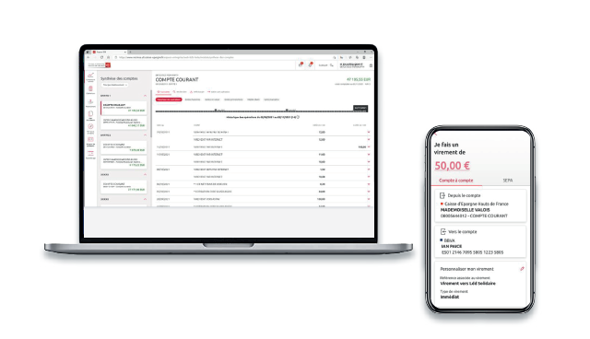



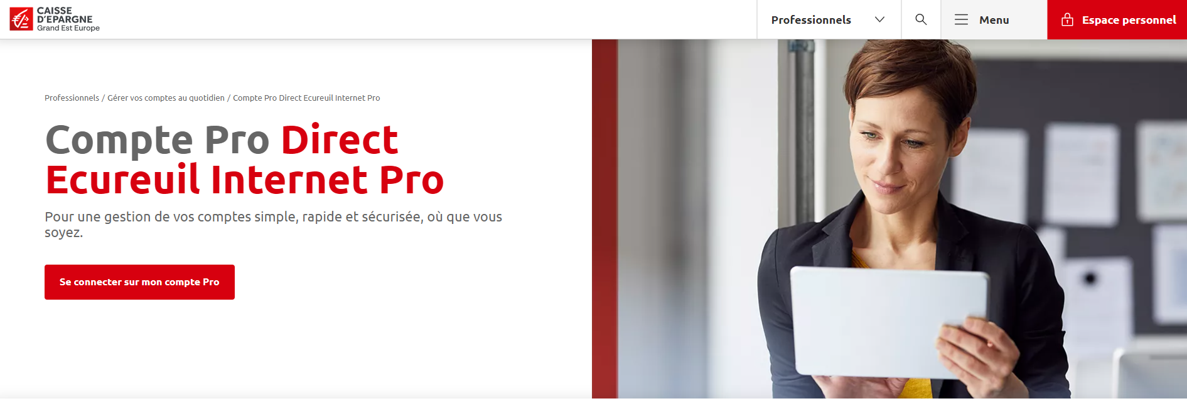
Accompagnement : le kit commercial DEI PRO
La boîte à outils disponible sur la RDC
SUPPORTS COMMERCIAUX
Fiche de synthèse DEI Pro
Arbre décisionnel sur le choix de l’espace transactionnel adapté
  Comparatif des fonctionnalités entre DEI Pro&CE Net comptes et les Applis CE Net Comptes&DEI Pro
  Fiche Pratique DEI Pro
GUIDES ET FORMATIONS
Fonctionnalités disponibles
Mémo Moyens d’Authentification Forte
Disponible : E-learning dédié aux Espaces Transactionnels:
https://bpce.speach.me/s/32556c5a974/espaces-transactionnels (adresse à copier/coller dans un navigateur)
SUPPORTS CLIENTS
Vidéo Présentation du nouveau DEI PRO EI
https://youtu.be/W0jMcTRGb-0
Teaser vidéo
Fiche produit client CE DEI PRO

